Slide 1
Arbo, ergonomie en ziekteverzuim
Leerjaar 3, periode 1, week 4

Slide 2
https://mailcontent.vakmedianet.nl/viewer?tid=TIDP3747529XF6269D798CE94E2483D2DFC718F378CAYI4

Slide 3
Begrippen vorige week
Psychische gezondheid of ongezondheid
Stress signalen en waarschuwingssymptomen
Rol van energiegevers en –vreters
Cirkel van betrokkenheid en cirkel van invloed
Stress
Stress in het lichaam
Chronische stress
Stress en bewegen

Slide 4
Opdracht vorige week. Hoe kun je De Eetmeter in de praktijk gebruiken? Welke zaken zou je nu zelf aanpassen? Zet het in de Eetmeter indien je het nog niet hebt gedaan Over 15 minuten terug.

Slide 5
Arbobeleid

Slide 6
Uit welke onderdelen bestaat dit beleid? Wat is het belang?
Kijk wat je kunt vinden op het arboportaal

Slide 7
Wie is verantwoordelijk?
Rechten en plichten
Gezonde leefstijl

Slide 8
Arbobeleid
Arbobeleid is het beleid dat een werkgever binnen zijn bedrijf voert op het gebied van arbeidsomstandigheden. Een goed arbobeleid beperkt de gezondheidsrisico’s in het bedrijf, vermindert het ziekteverzuim en bevordert de re-integratie na ziekte
Is wettelijk bepaald
Bron:https: www.arboportaal.nl/onderwerpen/arbobeleid

Slide 9
Ergonomie

Slide 10
Ergonomie
Ergonomie is de wetenschap die zich richt op het afstemmen van hulpmiddelen en omstandigheden op de eigenschappen van de mens waardoor mensen optimaal kunnen functioneren. Dit beslaat het hele gebied van bijvoorbeeld een goede bureaustoel tot een efficiënt werkproces in de keuken van een restaurant. Ergonomie levert zo een belangrijke bijdrage aan het veilig en gezond kunnen inrichten van een werkplek.

Slide 11
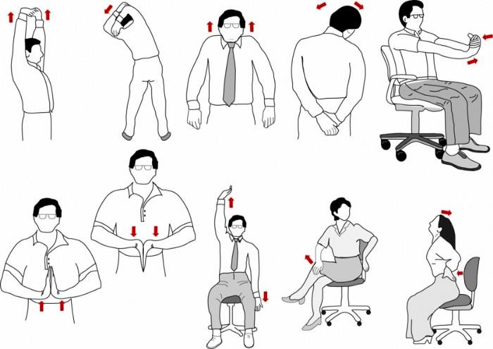
Office workout

Slide 12
Ziektverzuim
Verplichtingen werkgever en werknemer?
Kijk op: https://www.rijksoverheid.nl/onderwerpen/ziekteverzuim-van-het-werk/regels-en-verplichtingen-bij-ziekte

Slide 13
Preventie!
Wat zou jij een werkgever adviseren?

Slide 14
Gezond werken!
Wat zou jij een werkgever adviseren op het gebied van gezond werken?
Noem de belangrijkste onderdelen.

Slide 15
Nationale vitaliteitsweek
Maak met je groepje een plan voor 1 week voor Helicon docenten en studenten.
Denk aan plan van aanpak, draaiboek en de uitvoering (relatie Proeve)
Combinatie fysiek (3 dagen) digitaal (2 dagen)
Eventueel meerdere activitieiten per dag.
Maak met je groepje een presentatie/ korte pitch.

